Slide 2
.
Familienfreundliche Gemeinde St.Stefan
Soll-Workshop
19.06.2018
Mag. Erika Krenn-Neuwirth

Slide 3
Inhaltsverzeichnis
Begrüßung
Überblick familienfreundliche Gemeinde
Massnahmenvorschläge
weitere Ideen
Massnahmenplan und Zielvereinbarung
Prioritäten setzen (Bewerten)
Nächste Schritte:
Dokumentation
Gemeinderatsbeschluss
Begutachtung

Slide 4
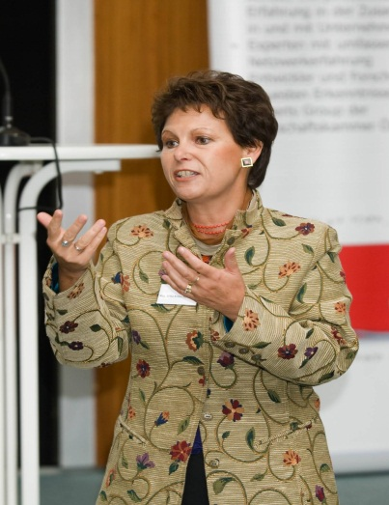
Prozessbegleiterin und Auditorin
Mag. Erika Krenn-Neuwirth
Lizenzierte Auditorin für audit berufund familie, hochschuleundfamilie, berufund familie in Gesundheitseinrichtungen seit 1999, Prozessbegleiterin familienfreundliche Gemeinde
K und K Wirtschaftscoaching GmbH
Schwerpunkte: strategische Organisations- und Personalentwicklung, Unternehmer- und Führungskräfte-coaching, univ. Lektorin, Autorin, int. Referentin,
Referenzen: mehr als 30 Jahre Beratungserfahrung in Unternehmen aller Größen, Dienstleistungsorganisationen, öffentlichen Institutionen; www.kkwico.at
Bundessprecherin der Experts Group Kooperation und Netzwerke, WKÖ

Slide 5
Zertifikat
Das staatliche Gütezeichen für Ihre Gemeinde

Slide 6
Wann ist Familien- und Kinderfreundlichkeit gefragt
Maßnahmen für die Lebensphasen
Schwangerschaft/Geburt | rund um die Geburt eines Kindes
Familie mit Säugling | Leben mit einem Säugling
Kleinkind bis drei Jahre | Leben mit Kleinkindern bis drei Jahre
Kindergartenkind | Familien mit Kindern im Kindergartenalter
Schüler/in | Familien mit Schüler/innen
In Ausbildung Stehende/r | Familien mit Jugendlichen die eine Ausbildung absolvieren
Nachelterliche Phase | Beziehung zwischen Eltern und Kindern bzw. Großeltern und Enkelkindern
Familie im Alter | Leben der älteren Mitbürger/innen in der Gemeinde
Palz & Partner KEG – Baden

Slide 7
Handlungsfelder
Beratung | Erziehungs- und Schul-, Ehe- und Partnerschafts- und Schwangerschaftsberatung
Betreuung | Betreuungsplätze, Nachmittagsbetreuung für Kinder berufstätiger Eltern
Gesundheit | ärztliche Versorgung, Gesundheitsvorsorge, Hauskrankenpflege
Selbsthilfe und soziale Netzwerke | Mütterrunde, Spielgruppe, Treffpunkte
Bildung | Bildungsberatung, Bücherei, Weiterbildungskurse für Jugendliche
Arbeit und Wirtschaft | flexible Arbeitszeitgestaltung, Wiedereinsteiger/innen nach der Karenz
Freizeit/Kultur/Sport | Veranstaltung, Ferienprogramm, Vereinsleben
Wohnen und Umfeld | Wohnraum für junge Familien, Nahversorgungseinrichtungen
Mobilität und Verkehr | bedarfsgerechte öffentliche Verkehrsmittel, Förderung für sicheren Kindertransport, Unterstützung von Fahrgemeinschaften
Palz & Partner KEG – Baden

Slide 10
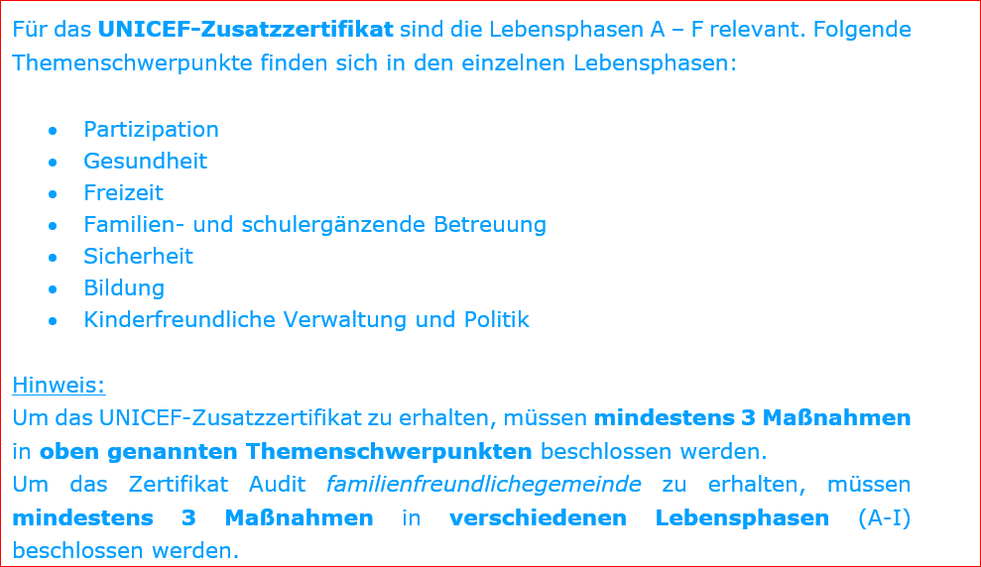
Unicef Zusatzzertifikat- 3 Massnahmen

Slide 11
Projektteam
BgM Stefan Oswald
Frau Sponring , PL
Frau GR Astrid Schreiner MSC, Fachausschuss Soziales , VSchule, NMS
Maria Oswald, Familien
Daniela Hecke , Elternverein
Astrid Langmann, besondere Bedürfnisse
Paul Schreiner, SeniorInnen
Birgit Bretterklieber, Kindergarten, Pfarre,(Kinder-Jugendangelegenheiten)
Valentina Sponring, Jugend

Slide 12
Projektbegleitung
Phase 1
Phase 1
Phase 2
Phase 3
Maßnahmen
Abstimmen BM,GR
Ziele2017-2020
Gemeinderats
Beschluss
Bericht
Phase 4
GRbeschluss
Projektdesign
ProjTN nominieren
Förderung FBG
Einladung,PR
Datensammlung
Erste Vorschläge
Arbeitsgruppen
nach Themen
Istworkshop 29.5.18.00
Vorschläge in PT weiterentwickeln
Dokumentation Bürger-Befragung
Pressearbeit
BürgerInnen
einbindung
in Sollworkshop19.06.18 18.00
01-03. 2018.2018 03-05. 2018 06.2018 Ende 03. 2018
Begutachtung
extern
Phase 6
Phase 5
Phase 7
Auditrat
Zertifikats-
verleihung
Umsetzung
05.2018 Oktober 2018
Projektdesign familienfreundliche Gemeinde

Slide 13
Angebotsvervollständigung
Eltern-Kind-Turnen, Vater-Kind-Sportangebot
Sommerkids-Tenniscamp
Skaterplatz in der Sportanlage
Jungfußballtraining: Bambiniturnier, Ostercamp, Juxturniere
Sommerkinderbetreuung: sportl. Angebote von Vereinen

Slide 14
Massnahmen und Bewertungen

Slide 15
Zielgruppe Lebensphase A: Schwangerschaft und Geburt
A.1 | Informationskampagnen, neue Homepageteile, verlinken
A.2 | Elternschule und Bildungsangebote vor Ort des Landes nützen, Bildungspass
A.3 | Schwangere zu Zwergerltreff in die Bücherei einladen
A.4 | Müttertreff anbieten : 3 Punkte
A.5 | Bedarf Kinderkrippe und Tagesmutter wird evaluiert
A.6 | Hebamme zur Beratung einbinden
A.7 | Yoga
A.8 | Kooperation mit frühe Hilfen zu Bildung und Unterstützung zuhause in kritischen Fällen(Gratishilfe des Sozialvereins Deutschlandsberg)

Slide 16
Zielgruppe Lebensphase B: Familie mit Säugling
B.1 | Ausbau Genußwanderweg Zachgraben barrierefrei und kinderwagenfreundlich (Beschilderung, generationenübergreifend) Informationstafel, generationenübergreifende Geschichten, Familienwanderweg ab Hauptplatz,Schulproket : Bänke gestalten, jede Lebensphase Verein gestaltet Abschnitt des Wegs, Motorikgeräte, Sportstationen, Rätsel für Kinder, Geschichten wie es früher war,Jäger und Hubertuskapelle einbinden, Bach-Weg, Kombinieren mit Streuobstprojekt, Natürlicher Schatten am Spielplatz Sieger 24 Punkte
B.2 | Informationsschwerpunkt Homepage, Facebook, Familienleitbild
B.3 | Eltern-Kind-Gruppe 0-4 Jahre,Erfahrungsaustausch

Slide 17
Zielgruppe Lebensphase C: Kleinkind bis 3 Jahre
C.1 | Ausbau Genußwanderweg Zachgraben barrierefrei (Beschilderung, generationenübergreifend) siehe Phase B
C.2 | Öffentlicher Zugang zu Kinderspielplatz 7 Punkte (Kinderbeteiligungsprogramm Schule)- Fußläufiger Weg zur Schilcherlandsiedlung, barrierefreier Zugang,Ausstattung:Wippe, Hutsche,Kletterwand,Reck,Netzschaukel Sandkiste, Basketballnetz (Beschreibung durch anwesende Expertenkinder ), Einbindung Kinder in die Spielplatzgestaltung, Abenteuerspielplatz: Zeichenwettbewerb für das Sommerkinderprogramm
C.3 | Eltern-Aus-und Fortbildung/ Elternpass, Vortragsserie mit Land Stmk: 2 und mehr, Ankündigung Homepage, Kinderbetreuung für Eltern bei Vorträgen anbieten, Ausbildungsreihe ZIL
C.4 | Informationsschwerpunkt Homepage, Facebook, Familienleitbild
C.5 | Frühmusikalische Erziehung

Slide 18
Zielgruppe Lebensphase D: Kindergartenkind
D.1 | Familienchor gründen, Chorleitende wird von der Gemeinde unterstützt, Interessensabfrage via Schule, EV, Gemeinsachaftsbildung jung und alt, Chor- Nachwuchsförderung, locker, spassig 5 Punkte
D.2 | Zugang zu öffentl. Spielplatz siehe Lebensphase C
D.3 | Offener Malort nach Stern als Angebot aufnehmen
D.4 | Sommerkinderbetreuung mit Vereinen, Sommerkino, Zeichenwettbewerben, Spezialtagebetrieb, Sport- und lockeres Kinderbildungsprogramm, Basteln, alte Techniken, Geschichten von früher, etc. 12 Punkte
D.5 | Familienspieletag: Juxturniere, Brettspiel, Seilziehen, Wissensfragen, Quizes 3 Punkte

Slide 19
Zielgruppe Lebensphase E: Schüler/in
E.1 | Jugendbürgermeister (pol. Bildung, UNICEF) 3 Punkte
E.2 | Kinderrechte, Kinderbürgermeister, mit dem Kinderbüro Land STMK( in der Sommerkinderbetreuung integriertes Angebot, VS)
E.3 | Kummerbriefkasten und psycholog Betreuung bekanntmachen
E.4 | Familienwandertag (Eröffnung Zachgraben Projekt)
E.5 | Abenteuer-Spielplatz (in öffentl Spielplatz integriert)
E.6 | Weg im Bach (in Projekt Zachgraben integriert)
E.7 | Projekt Streuobstgarten für SchülerInnen und Familien (Obstgarten und woher kommt der Apfel?) 8 Punkte

Slide 20
Zielgruppe Lebensphase F: In Ausbildung Stehende/r
F.1 | Jugend-Raum im Freien als neuer Treffpunkt für Jugendliche am Skaterplatz: Pavillion oder Carport, feste unverrückbare Bänke und Tisch bei der Sportanlage (einsehbarer, klarer Raum am Gelände, markiert) als Zusatzangebot (hoher Grad an Vereinsorganisation bei Jugendlichen zB. LJ, Musikverein, Sportvereine, etc.) auch für Phase E geeignet Bedarf für Jugendraum klären, Spielregelkatalog, Verantwortungsklärung – Einbindung beim Aufbau und Gestaltung 4 Punkte
F.2 | Punkte für gute Taten/ St. Stefaner Sozialpunkte: Katalog für Hilfe in St. Stefan durch Jugendliche: zB. Einkaufsservice für Gehbehinderte, Spazierengehen, Vorlesen, Beteiligungng an Kreativtagen als Unterstützerin, Deutschkonversation für Asylwerbende / Migranten soziale Aktivitäten / Begünstigungen für Jugendliche wie Prämierung der besten 3, Rabatte, Vergünstigungen, teilnahmen an bestimmten Wunschveranstaltungen, Konzertkarten etc. 14 Punkte
F.3 | Vernetzung der Informationen zu Jobangeboten, Jobdatings, Ausbildungsmöglichkeiten, Praktika, Schnupperlehren auf Gemeindebene 1 Punkt
F.4 | Motorikpark in das Projekt Zachgraben integriert

Slide 21
Zielgruppe Lebensphase G: Nachelterliche Phase (ebenso für SeniorInnen)
G.1 | Vortragsserie zu Demenz und Pflegehilfen, Tabu für rechtzeitige Betreuung von Krankheitsfällen bearbeiten, Hilfe annehmen können
G.2 | Einrichten einer Ansprechperson im Krisenfall bei der Pflegedrehscheibe, Gemeindebezogene Unterstützung
G.3 | Tagesstätte bekannt machen, demenzfreundliche Gemeinde

Slide 22
Zielgruppe Lebensphase H: Senior/innen
H.1 | Generationenhaus/ Seniorentagesstelle / Bewußtseinsbildung und Thematisieren von Pflegemöglichkeiten
H.2 | Pflegeschwerpunkt und Informationsvernetzung für Familien mit pflegebedürftigen Angehörigen
H.3 | Barrierefreie Wanderwege zum Keltenkreis, Bankerlaufstellen in das (Projekt Zachgraben integriert)
H.4 | Informationsschwerpunkt Homepage, Facebook, Seniorenprogramm auf die Homepage übernehmen
H.5 | Kooperation Demenzservicestelle, Beratung und Information für Angehörige
H.6 | Pflegedrehscheibe: Förderberatung, umfassende Unterstützung für Angehörige von zu Pflegenden als Schwerpunkt der demenzfreundlichen Gemeinde

Slide 23
Zielgruppe Phase I: Mensch mit besonderen Bedürfnissen
I.1 | Barrierefreie Wanderwege zum Keltenkreis, Bankerlaufstellen ( in das Projekt Zachgraben integriert)
I.2 | Informationsschwerpunkt Homepage, Facebook, Familienleitbild
I.3 | Unterstützung der Eltern bei der Weiterführung einer Integrationsklasse

Slide 24
Zielgruppe Phase J: Generell für alle Lebensphasen
J.1 | Verkehrsberuhigung Stainzenhof
J.2 | Wanderwege siehe Zachgraben
J.3 | Motorikpark siehe Zachgraben

Slide 25
Aufgabenstellung: Dauer 30 Minuten je Runde
Diskutieren Sie entlang der Lebensphasen die Massnahmenvorschläge
Gibt es noch zusätzlichen Bedarf/ Massnahmen in dieser Lebensphase? Was kann das sein?
Bitte Dokumentieren Sie Ihre Vorschläge auf Kärtchen
Nach 30 Minuten: Wechsel der Kleingruppe in eine neue interessante Lebensphase
Abschluss: die TischbetreuerInnen präsentieren die Vorschläge vor dem Plenum in Kurzfassung, je Tisch 6 Minuten max. (30 min gesamt)
Notes:
Begrüßung 5 min
Präsentation 20 min.
3 Kleingruppenrunden je 20min.
Präsentation der 6 Kleingruppenergebnisse je 5 min. max 30 min
Abschluss 5 min.
Dauer mit Wechsel 2Stunden

Slide 26
Bewerten Sie Ihre 3 wichtigsten Massnahmen
3 Punkte für das wichtigste Projekt/Masssnahme
2 Punkte für das zweitwichtigste
1 Punkt für das weniger wichtige Projekt
Die Rangfolge hilft dem Projektteam Schwerpunkte vorzuschlagen und für den Gemeinderat aufzubereiten.

Slide 27
Istangebote

Slide 28
Istangebote: Schwangerschaft, Geburt, 0-3
Informationen, Elternbildung
Mütterberatung
Elternkind treffen, Zwergerltreff
Buch Starttasche
Kinderkrippe
Wiedereinstiegskurse für Mütter
finanzielle Zuwendung Neugeborenen,
Baby Willkommens Box/ Eltern Kind Box, im Kindergarten, mit Dechant begrüßen
Gesunde Gemeinde
Ernährungsberatung
Babyfit Kurs des JRK
Müllsäcke f. Windeln, Windelgutschein Popolino
Kinderwagengerechte öff. Gebäude

Slide 29
Istangebote: 3-6 Jahre
4 Kindergartengruppen
Kindertheater, Kasperl,
Mezzanintheater
4 KG mit Spielplätzen
Baby-Kindersachen Flohmarkt der Pfarre
Streuobst-Leader, RIBES
Musikschule: Frühförderung ?
Hl Abend-Kinderprogramm im Stieglerhaus, Silversterprogramm
Förderung Schwimmkurs
Förderung Erlebnissportwoche
Kindergartenbus, gefördert
Kinderlauftreff

Slide 30
Istangebote : 6-14
Kindertheater, Kasperl, Mezzanintheater
Beachvolleyballplatz
Streuobst-Leader, RIBES
Schulsanierung, Förderung Schulveranstaltungen mit € 50.-
viele Vereine: Fußball. Tischtennis, Tennis, Sport, Karate EMsieger
Musikschule, Orchester
Lernunterstützung Sprache f. Kinder v.Asylwerbern
Nachmittagsbetreuung
Kurse zur Partizipation in der schule (welche)
Skitag
Gesunde Jause
Silvesterlauf
Sicherer Schulweg im Rahmen der europäischen Mobilitätswoche

Slide 31
Angebote Jugendliche
Jugendtaxi Card bis 22 Jahre
Schulsanierung für 2018/2019 incl. Mehrzweckhalle für Veranst.
Musikverein, Jugendmusikkapelle,
Jugendreferenten: Tennisverein, Sportverein, Karate,
Musik, Orchester
JRK
3 Jugendfeuerwehren
Freizeitangebote ( Eislaufen-Schwimmen)
Lehrstellenförderung
Skitag der Gemeinde

Slide 32
SeniorInnen
Generationenhaus
Tagesstätte: Seniorentagesbetreuung,
Betreutes Wohnheim
Pflegehilfen, mobile Dienste,
Betreubares Wohnen- Thematisieren von Pflege mit Unterstützung,
Demenzfreundliche Gemeinde
Seniorentaxi,
Gemeindeball,
Genussschilchern, Gebeitesweinverkostungen
Wanderungen
Seniorenbund
Kultur im Stieglerhaus
Wanderrouten, Spazierwege, Themenwege

Slide 33
Sonstige Angebote
Erstklassige professionelle Homepage
45 sehr aktive Vereine
Gaststätten /Kulinarikangebote
Kunst am Hauptplatz: Ausstellungsmöglichkeit
Familienfreundliche Wohn-Bautätigkeit
Benefizkonzert für Menschen mit besonderen bedürfnissen
Bücherei von 1-99

Slide 34
Bildung
Kinderkrippe /
Kindergärten /
Volksschulen /
Neue Mittelschule /
Nachmittagsbetreuung
Musik: Orchester
Öffentliche Bücherei

Slide 35
Kleingruppenarbeit
Bilden Sie 6 Kleingruppen je Tisch nach Lebensphasen
die Tischbetreuer übernehmen die Leitung
Schwangere, Säuglinge, Kleinkinder, Kindergarten(0-6):
Volksschule, NMS (6-12):
Jugendliche (12-15):
Jugendlichen (15-18):
Nachelterliche Phase,Senioren:
Es wird gebeten in allen Lebensphasen auch an die Bedürfnisse von Menschen mit Einschränkungen zu denken

Slide 36
Aufgabenstellung: Dauer 20 Minuten je Runde
Diskutieren Sie entlang der Lebensphasen das Angebot
Vervollständigen Sie das Angebot aus Ihrer Erfahrung: gibt es noch zusätzliche Anbieter in der Gemeinde?
Gibt es noch zusätzlichen Bedarf in dieser Lebensphase? Was kann das sein?
Bitte Dokumentieren Sie Ihre Vorschläge auf Kärtchen
Nach 20 Minuten: Wechsel der Kleingruppe in eine neue interessante Lebensphase
3 mal Ablauf wiederholen: ergänzen Sie die Vorschläge und Anmerkungen der Vorgruppen
Abschluss: die TischbetreuerInnen präsentieren die Vorschläge vor dem Plenum in Kurzfassung, je Tisch 6 Minuten max. (30 min gesamt)
Notes:
Begrüßung 5 min
Präsentation 20 min.
3 Kleingruppenrunden je 20min.
Präsentation der 6 Kleingruppenergebnisse je 5 min. max 30 min
Abschluss 5 min.
Dauer mit Wechsel 2Stunden

Slide 37
Rückmeldungen, Anregungen
Hebamme, Hypno Birthing, Yoga in der Schwangerschaft
Öffentlich nutzbarer Spielplatz –Raum, (Öffnungszeiten Kindergarten, fremde Gast-Kinder)
Eltern Kind Gruppe 0-4
Malort nach Arno Stern, Familienchor,
Kinderturnen, Kindertanzen
Verkehrssicherheit: 30iger
Motorikpark, Familienwandertag
Ganztagesschule, Mittagstisch
Suchtprävention Jugendliche
Audit für Lehrlinge?
Integrationsklasse

